Slide 1

Оптимизация процесса регистрации несовершеннолетних соискателей временной занятости и сбора документов для трудоустройства
МБУ «Центр молодежной политики
и туризма города Белово»

Slide 2
Паспорт проекта
Муниципальное бюджетное учреждение
«Центр молодежной политики и туризма города Белово»
УТВЕРЖДАЮ:
Начальник Управления молодежной политики, физической культуры и спорта Администрации Беловского городского округа
В.В.Нефедов
подпись Ф.И.О
Общие данные: |  |  |  | Обоснование:
Заказчик: | Начальник Управления молодежной политики, физической культуры и спорта Администрации Беловского городского округа, Нефедов В.В. |  |  | 1. Продолжительность рабочего времени специалиста
Процесс: | Оформление пакета документов для трудоустройства |  |  | 2. Количество посещений МБУ «ЦМПТ города Белово» законным представителем/ребенком
Границы процесса: | от входа законного представителя (ребенка) до момента подписания договора о трудоустройстве
Руководитель проекта: | Директор МБУ «ЦМПТ города Белово» Хаперская А.Г.
Команда проекта: | Хаперская А.Г., Ледяева И.А., Кочнева Е.А., Потокина М.В.
Цели и эффекты: |  |  |  | Сроки:
Наименование цели | Текущий показатель | Целевой показатель |  | Наименование этапа | Дата начала | Дата окончания
сокращение времени и трудозатрат сотрудников учреждения | макс 178 минут | макс 30 минут |  | 1. Согласование паспорта лин-проекта | 02.11.2020 | 09.11.2020
 |  |  |  | 2. Картирование текущего состояния | 10.11.2020 | 16.11.2020
 |  |  |  | 3. Анализ проблем и потерь | 17.11.2020 | 20.11.2020
 |  |  |  | 4. Составление карты целевого состояния | 23.11.2020 | 30.11.2020
 |  |  |  | 5. Разработка плана мероприятий | 01.12.2020 | 08.12.2020
Эффекты: | Совершенствование работы сотрудников |  |  | 6. Защита плана мероприятий перед заказчиком | 09.12.2020 | 10.12.2020
 |  |  |  | 7. Внедрение улучшений | 11.12.2020 | 28.12.2020
 |  |  |  | 8. Мониторинг результатов | 29.12.2020 | 28.02.2021
 |  |  |  | 9. Закрытие лин-проекта |  | 28.02.2021
 |  |  |  | 10. Мониторинг стабильности достигнутых результатов

Slide 3
Карта текущего состояния процесса
1
2
3
5
ШАГ 1
6
4
1 день
Холл
Надеть медицинскую маску, обработать руки антисептиком, пройти термометрию, внести запись в журнал регистрации посещений
Min 2 мин
В случае отсутствия маски приобретение в ближайшей аптеке/ магазине
Max 20 мин
ШАГ 2
7
ШАГ 4
ШАГ 5
Холл
Поиск кабинета
Min 1 мин
Max 2 мин
В случае очереди ожидание
Min 5 мин
Max 20 мин
ШАГ 3
Кабинет специалиста № 1
Прием специалиста. Обращение к специалисту (беседа), получение перечня документов от законного представителя/ребенка
Min 5 мин
Max 10 мин
Кабинет специалиста № 1
Выдача бланка заявления и перечня документов для трудоустройства, разъяснения по правилам заполнения документов
Min 7 мин
Max 12 мин
ВЫХОД
Холл
Вход в кабинет
Min 1 мин
Max 2 мин
ВХОД
3 день
4
8
ШАГ 1
ШАГ 2
ШАГ 2
2 день
ВЫХОД
ВХОД
Холл
Надеть медицинскую маску, обработать руки антисептиком, пройти термометрию, внести запись в журнал регистрации посещений
Min 1 мин
Max 2 мин
Кабинет специалиста № 1
Прием заключения мед.комиссии, подписание договора о трудоустройстве в 2 экз.
Min 5 мин
Max 10 мин
ВЫХОД
ШАГ 1
Каб. № 1
Прием специалиста
(в назначенное время). Проверка документов, снятие копий с оригиналов документов. Получение направления на мед.комиссию. Оформление трудового договора, подписание руководителем
Min 5 мин
Max 100 мин
В случае, если документы заполнены ошибочно, есть недостающие документы, то прием назначается на другой день
Холл
Надеть медицинскую маску, обработать руки антисептиком, пройти термометрию, внести запись в журнал регистрации посещений
Min 2 мин
ВХОД
ПРОБЛЕМЫ
4
1.Неинформированность законных представителей/подростков о порядке трудоустройства
2.Неинформированность о соблюдении масочного режима в МБУ «ЦМПТ города Белово»
3.Отсутствие маски у посетителя
4.Запись в журнале посещений МБУ «ЦМПТ города Белово» (самостоятельно)
5. Отсутствие номера кабинета
6.Ожидание в общей очереди
7. Отсутствие указателя на столе нужного специалиста
8. Отсутствие руководителя на месте
ВПП (время протекания процесса)
Maх 178 мин – 3 дня

Slide 4
План мероприятий по устранению проблем
№ п/п | Название проблемы | Причины | Мероприятие | Срок | Ответственный
1 | Неинформированность законных представителей/подростков о порядке трудоустройства | Отсутствие информации в сети Интернет о трудоустройстве подростков в БГО | Создание электронной вкладки на сайте Управления молодежной политики, физической культуры и спорта и в официальном аккаунте МБУ «ЦМПТ» в социальной сети Вконтакте «Трудоустройство подростков» | 11.12.2020 | Караева С.Т.
2 | Неинформированность о соблюдении масочного режима в МБУ «ЦМПТ города Белово» | Отсутствие информации на входе о соблюдении масочного режима | Изготовление информационной памятки о соблюдении масочного режима в МБУ «ЦМПТ города Белово» | 11.12.2020 | Решетова И.Н.
3 | Отсутствие маски у посетителя | Человеческий фактор | Информирование при входе в учреждение о масочном режиме | 11.12.2020 | Кочнева Е.А.
4 | Запись в журнале посещений МБУ «ЦМПТ города Белово» (самостоятельно) | Отсутствие на входе в учреждении дежурного | Оформление на информационном стенде памятки по внесению записи в журнал посещений | 11.12.2020 | Решетова И.Н.
5 | Поиск необходимого кабинета (нет на входе дежурного, не у кого спросить) | Отсутствие указателя на кабинет «Молодежной биржи труда «СМЕНА» | Изготовление указателя «Молодежная биржа труда «СМЕНА» и размещение на входе в учреждение | 11.12.2020 | Решетова И.Н.
6 | Ожидание в общей очереди | Человеческий фактор | Повторный визит назначается на конкретную дату/время | 11.12.2020 | Кочнева Е.А.
7 | Законный представитель/подросток не знает к какому специалисту обратиться | Отсутствие указателя на столе нужного специалиста | Изготовление информационной таблички «Трудоустройство» для размещения на столе специалиста | 11.12.2020 | Решетова И.Н.
8 | Отсутствие руководителя на месте | Загруженность руководителя | Назначение времени повторного визита подростка с условием, что руководитель успеет подписать трудовые договоры | 11.12.2020 | Ледяева И.А.

Slide 5
Карта целевого состояния процесса
ШАГ 3
1 день
ШАГ 1
Законный представитель/ребенок САМОСТОЯТЕЛЬНО оформляет пакет документов для трудоустройства, согласно перечня и образцов бланка, размещенных в аккаунте ЦМПТ социальной сети Вконтакте, на сайте Управления молодежной политики, физической культуры и спорта
Холл
Надеть медицинскую маску, обработать руки антисептиком, пройти термометрию, внести запись в журнал регистрации посещений
2 мин
Кабинет специалиста № 1
Прием специалиста.
Сверка документов, получение направления на медицинскую комиссию, на следующее посещение специалист назначает время приема. Подготовка договора о трудоустройстве.
20 мин
ВЫХОД
ШАГ 2
ВХОД
Холл
Вход в кабинет
1 мин
ШАГ 2
ШАГ 1
Каб. № 1
Прием специалиста
(в назначенное время). Специалист принимает мед.справку . Подросток подписывает договор о трудоустройстве в 2-х экземплярах.
5 мин
ВХОД
Холл
Надеть медицинскую маску, обработать руки антисептиком, пройти термометрию, внести запись в журнал регистрации посещений
2 мин
ВЫХОД
2 день
ВПП (время протекания процесса)
30 мин – 2 дня

Slide 6
Достигнутые результаты
Наименование цели | Текущий показатель | Результат | Полученный результат, эффект
1.Сокращение времени 2. Сокращение числа посещений | Затраты рабочего времени составляли 178 минут 3 посещения | Сокращение рабочего времени до 30 минут 2 посещения | Информирование о возможности получения полной информации о трудоустройстве на сайте Управления молодежной политики, физической культуры и спорта Администрации Беловского городского округа, в официальном аккаунте МБУ «ЦМПТ города Белово», а также размещение информации на стендах подведомственных учреждений о порядке трудоустройства подростков с указанием алгоритма действий Создание алгоритма действий по оформлению документации для трудоустройства Возможность законным представителям самостоятельно подготовить пакет документов для трудоустройства несовершеннолетних соискателей. Возможность предварительной записи на прием к специалисту по трудоустройству подростка во 2 посещение

Slide 7
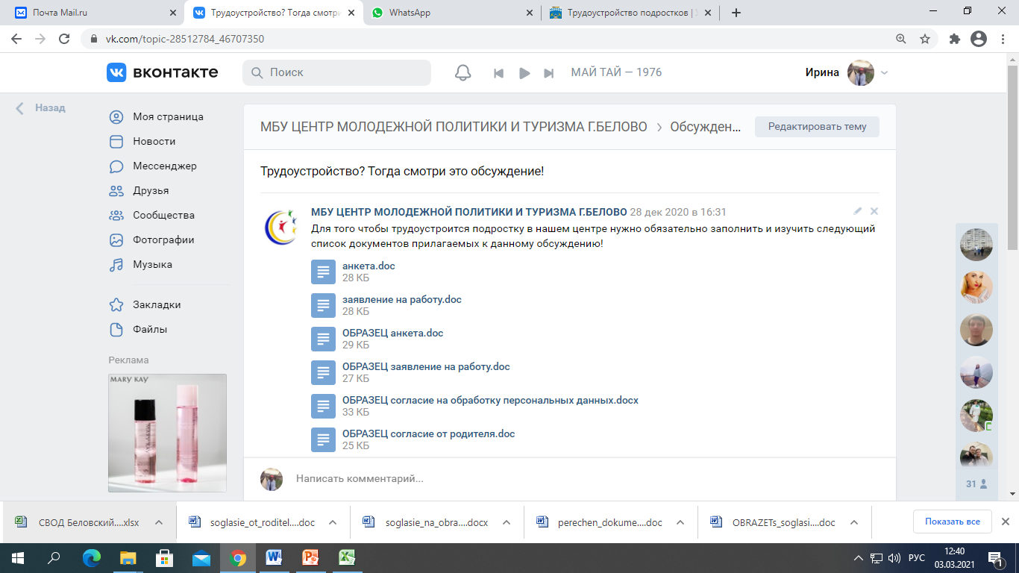
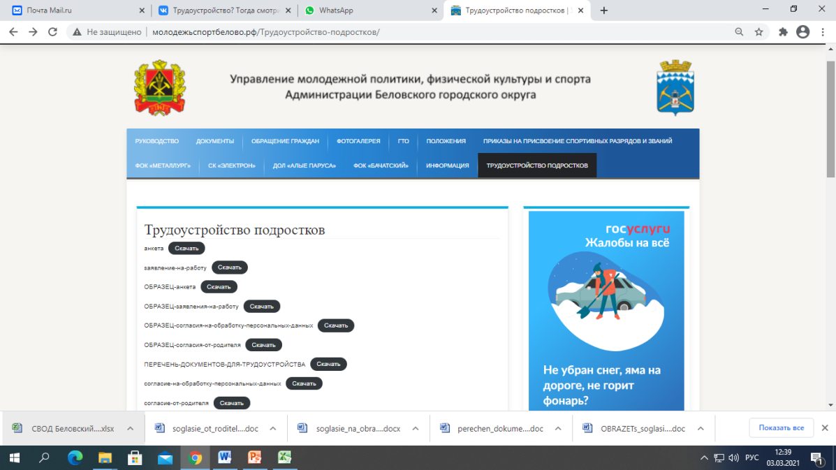
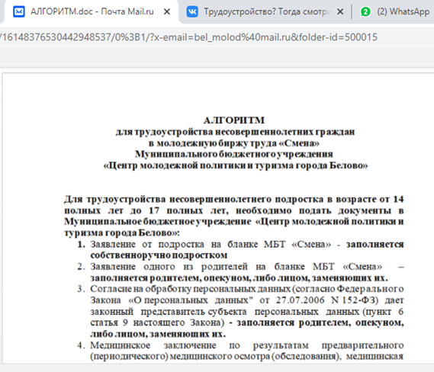
Вкладки «Трудоустройство подростков»
МБУ «ЦМПТ города Белово»
Управление молодежной политики, физической культуры и спорта
Алгоритм действий для трудоустройства

Slide 8
Спасибо за внимание

